Slide 1
SEQUÍA Y PROYECCIONES CLIMÁTICAS EN LA CUENCA DEL ACONCAGUA
ROBERTO RONDANELLI
PAULINA ALDUNCE
FERNANDA HAVERBECK
FELIPE MATUS
NICOLE TONDREAU
Fondecyt 1220937

Slide 2
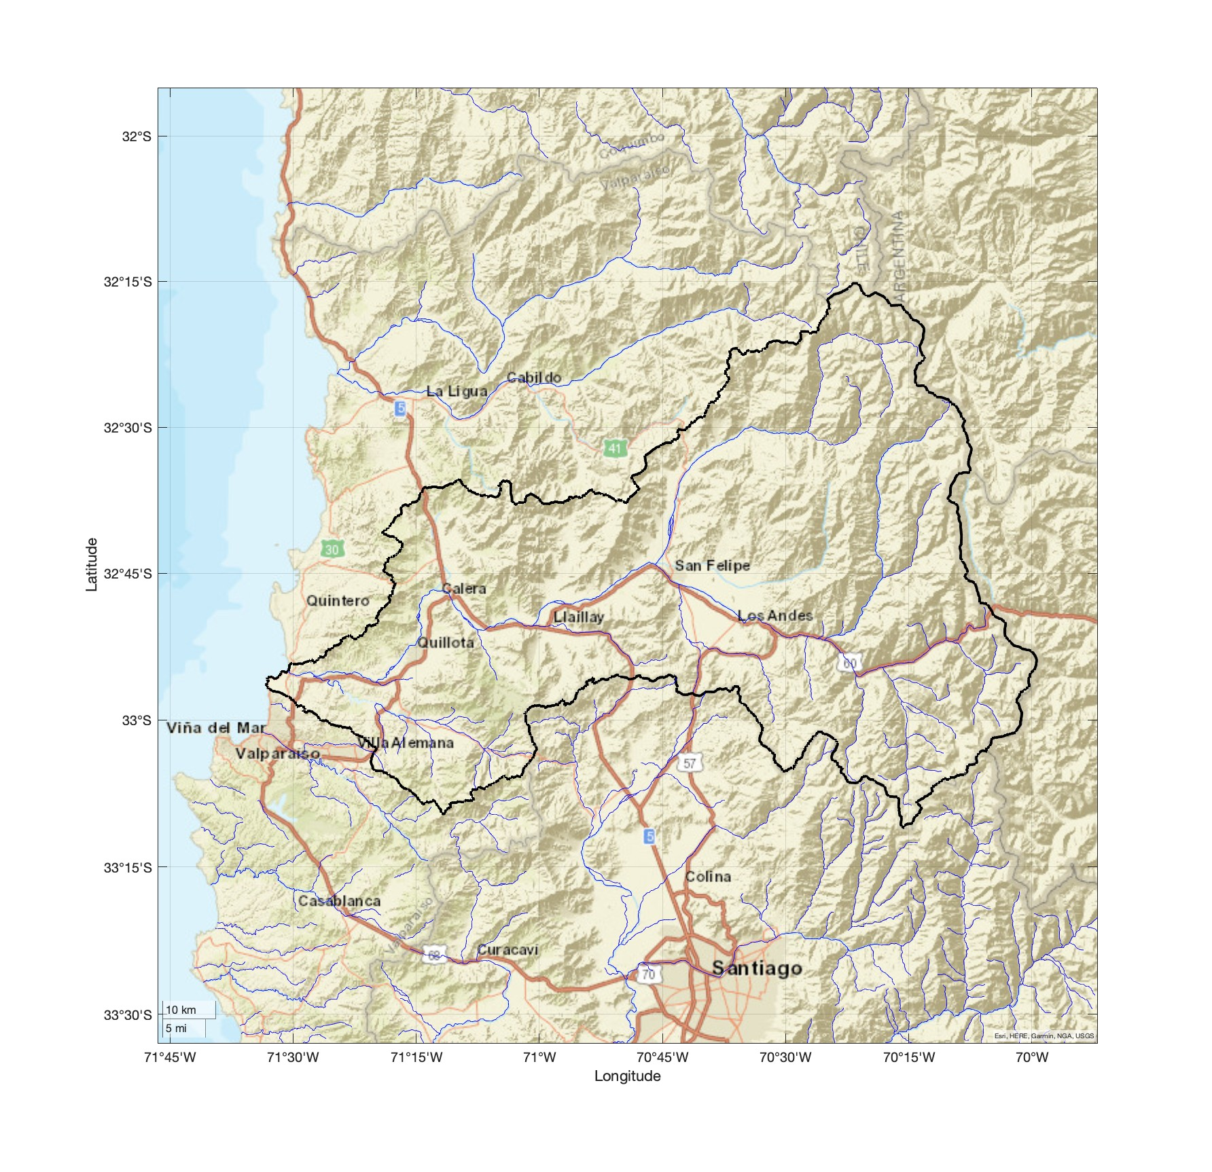
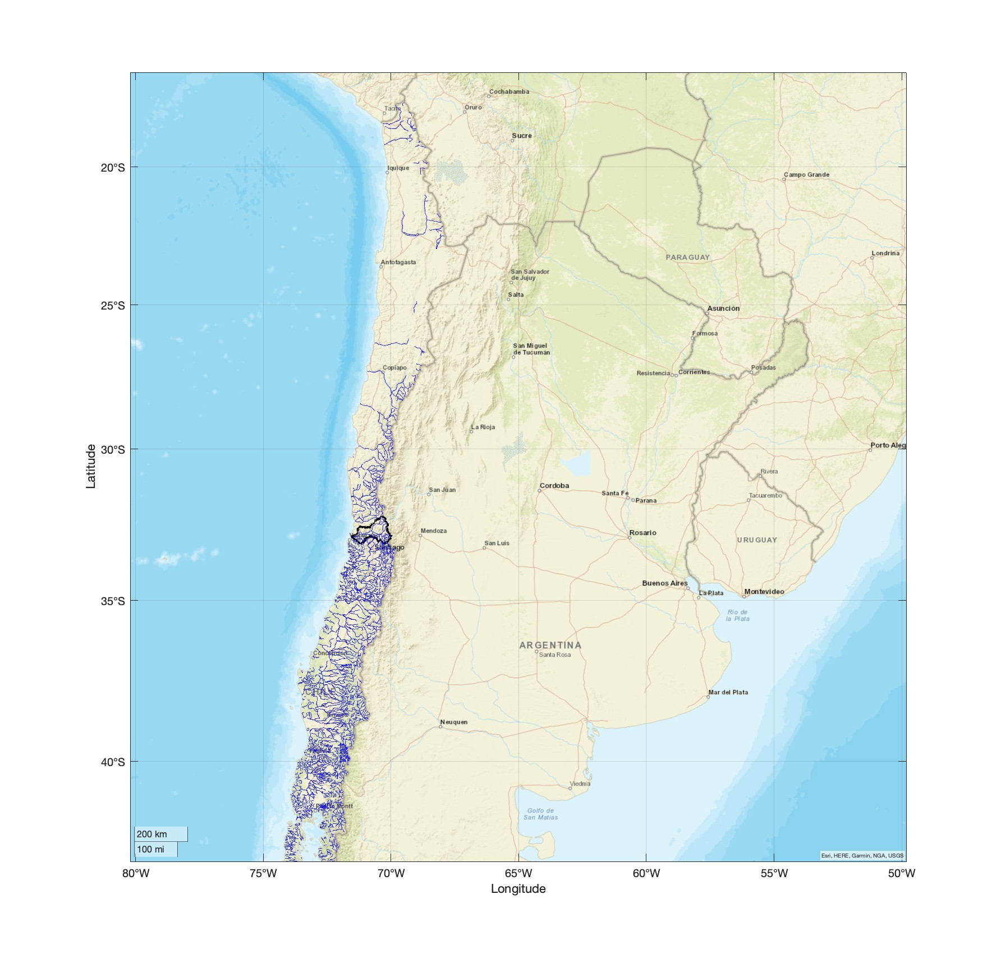

Slide 3
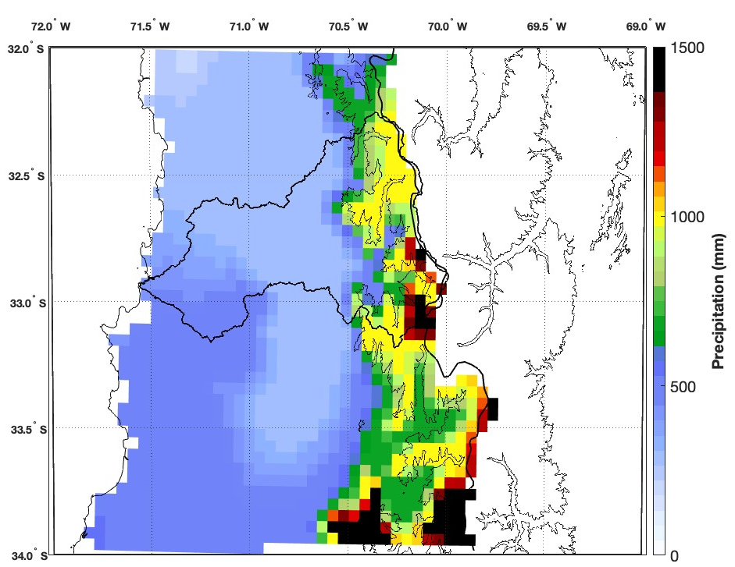
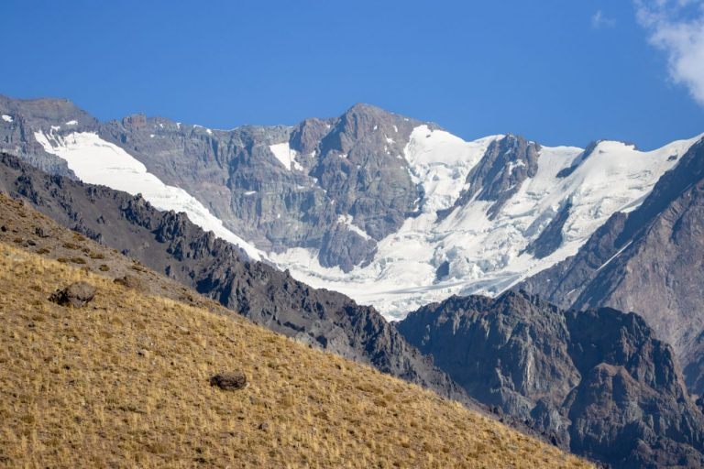
Precipitación Promedio Anual
De acuerdo a la precipitación estimada por el balance Hídrico Nacional (1987) la cuenca del Aconcagua muestra una precipitación anual promedio sobre la cuenca de 586 mm, con una gran diferencia de precipitación entre las zonas costeras (cercanas a los 500 mm) el valle Central (entre 200-300 mm) y las zonas cordilleranas (con valores mayores a 1000 mm sobre los 3000 m de altura)
Parque Andino Juncal
Balance Hídrico 1987 (586 mm)

Slide 4
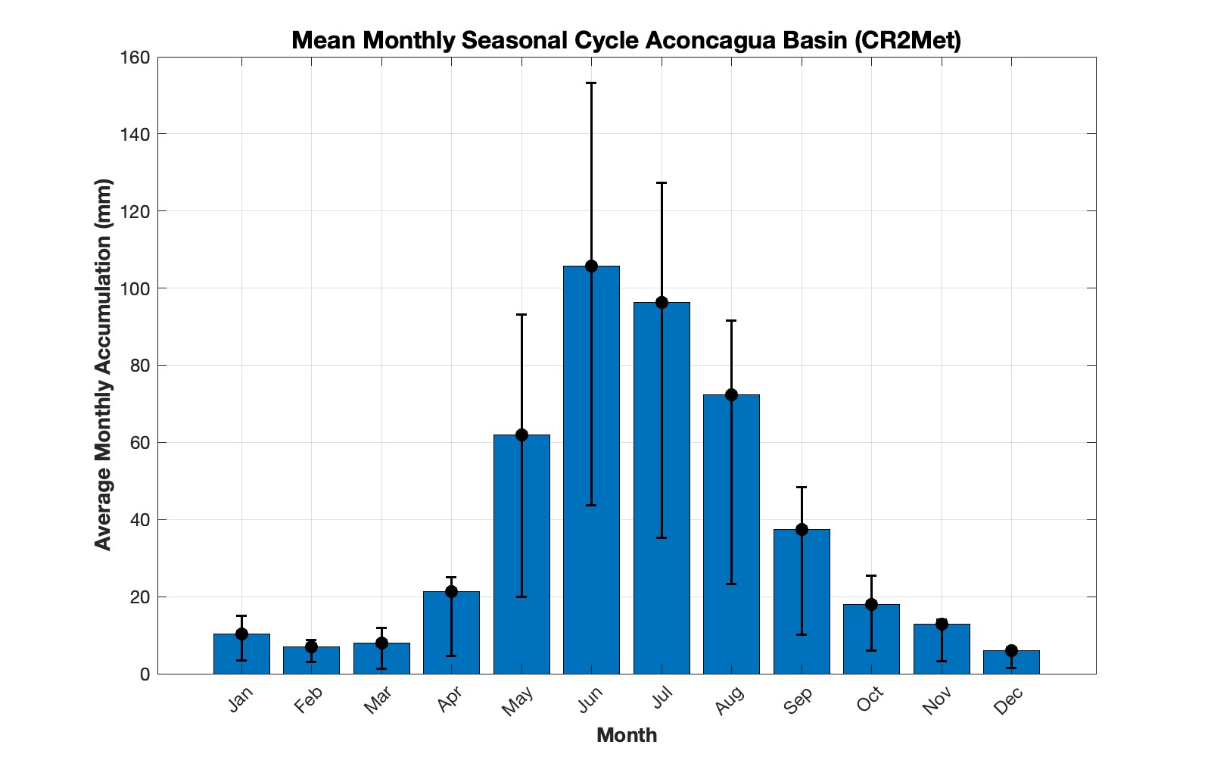
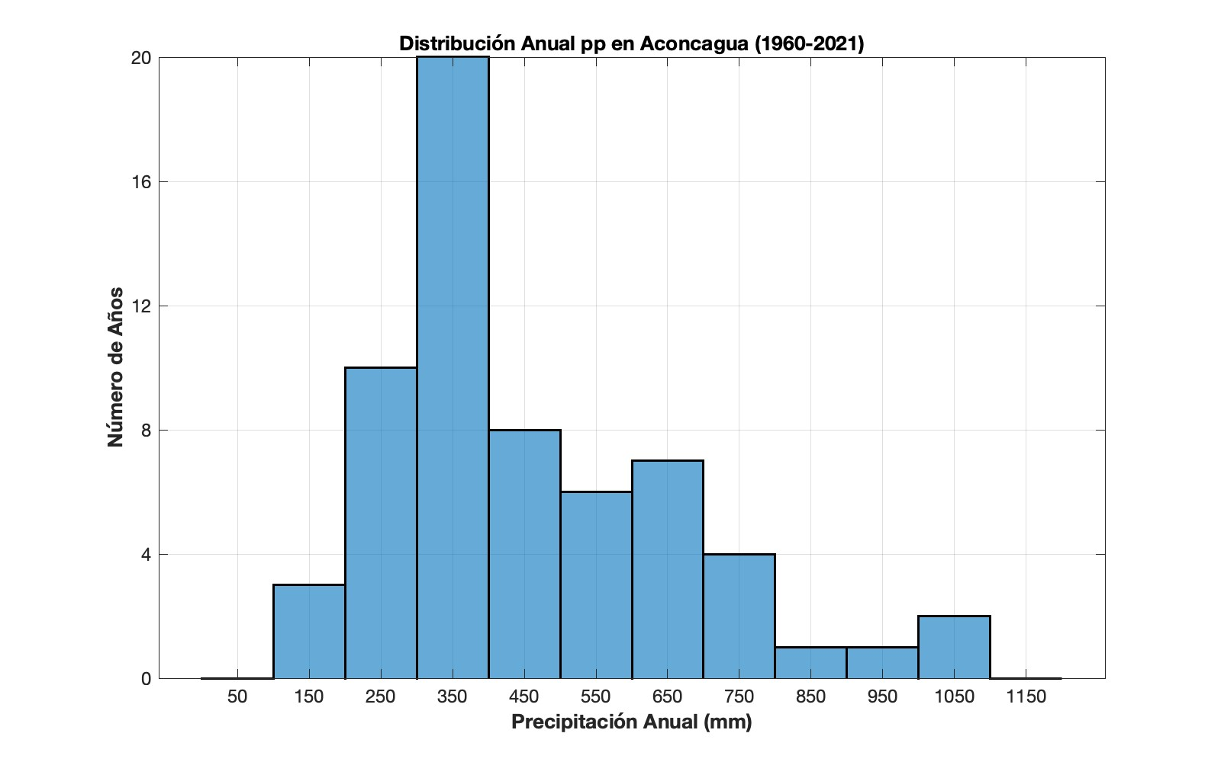
De acuerdo al producto CR2Met la precipitación en Aconcagua se concentra entre los meses de Mayo y Agosto y suma un total de aproximadamente 450 mm por año.
Existe una gran variabilidad entre año y año, la mediana es cercana a los 350 mm con algunos años muy húmedos.

Slide 5
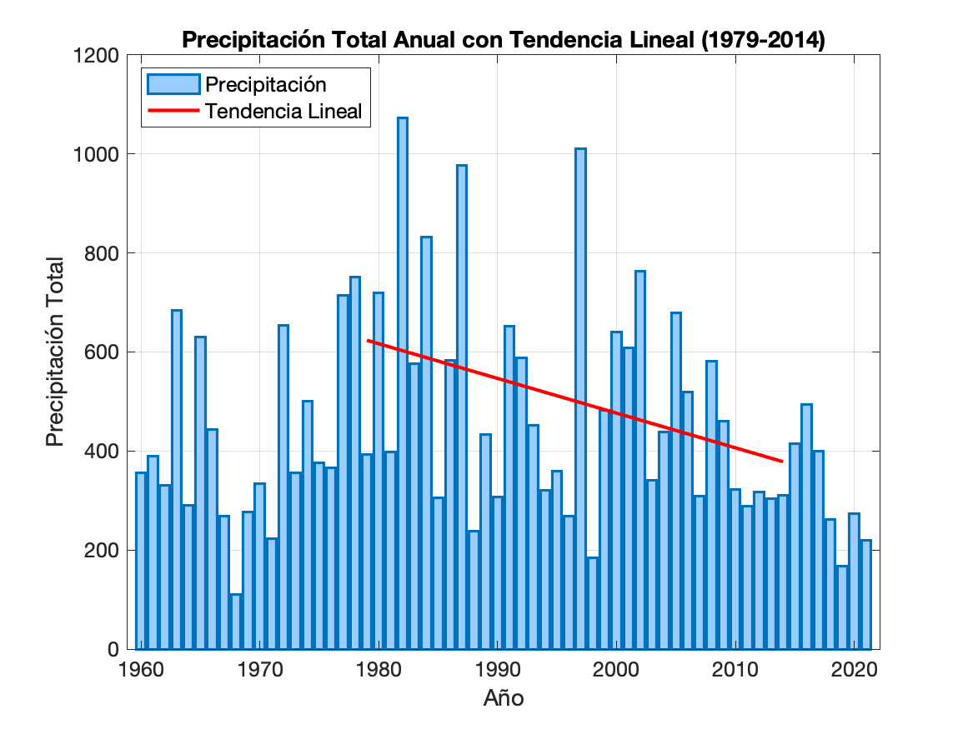
-60 mm/década
Boisier et al. (2016)

Slide 6
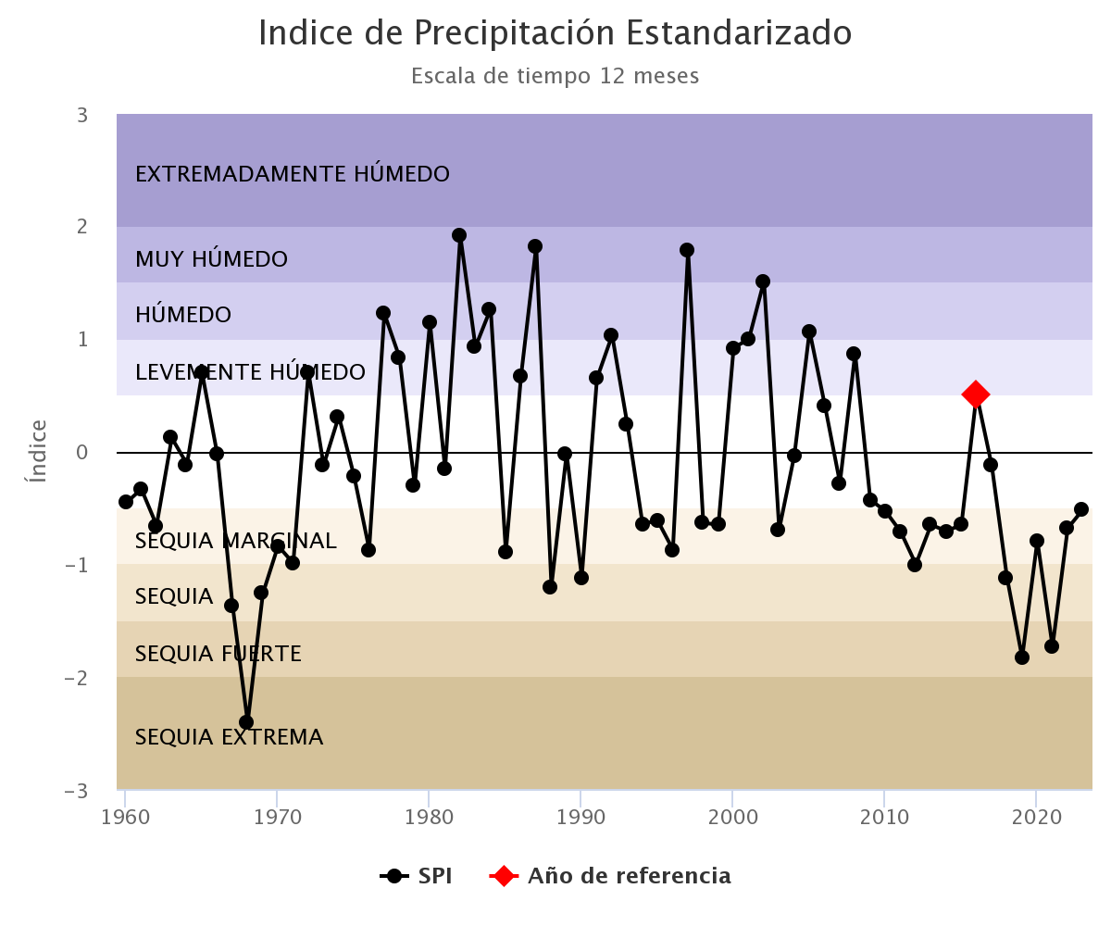
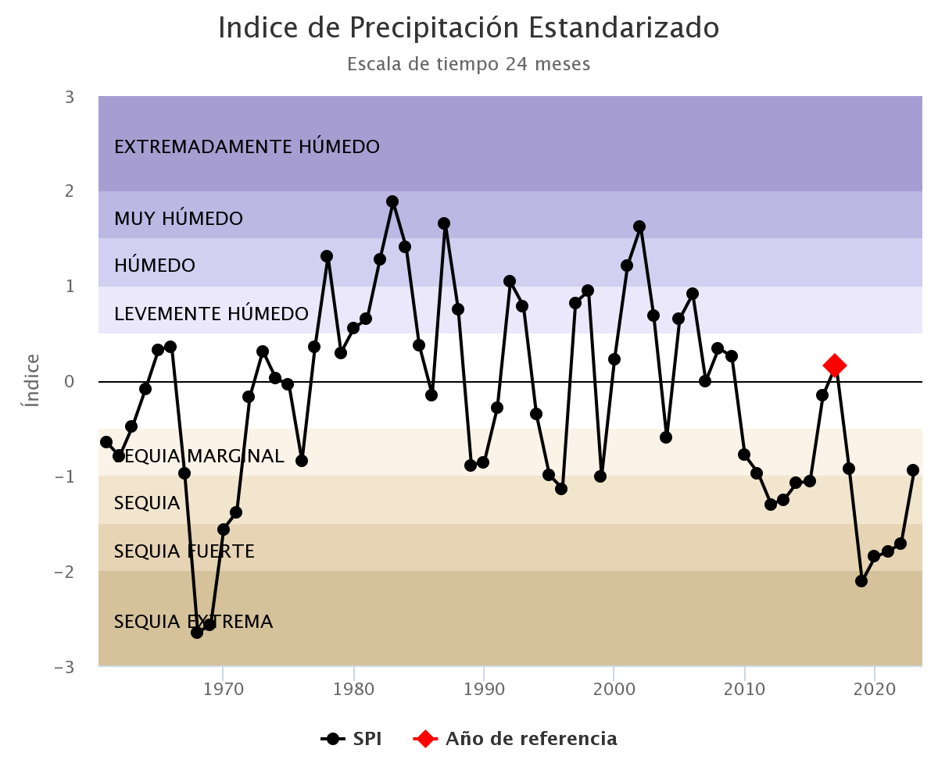
https://anidsequias.meteodata.cl/monitor/
Megasequía
Durante los años de la Megasequía, 2010-2022, ha habido sólo una breve interrupción de las condiciones secas durante 2016, y ausencia de condiciones húmedas. Probablemente se trata de la sequía más extensa e intensa (a excepción de 1967-1968) de la que se tenga registro.

Slide 7
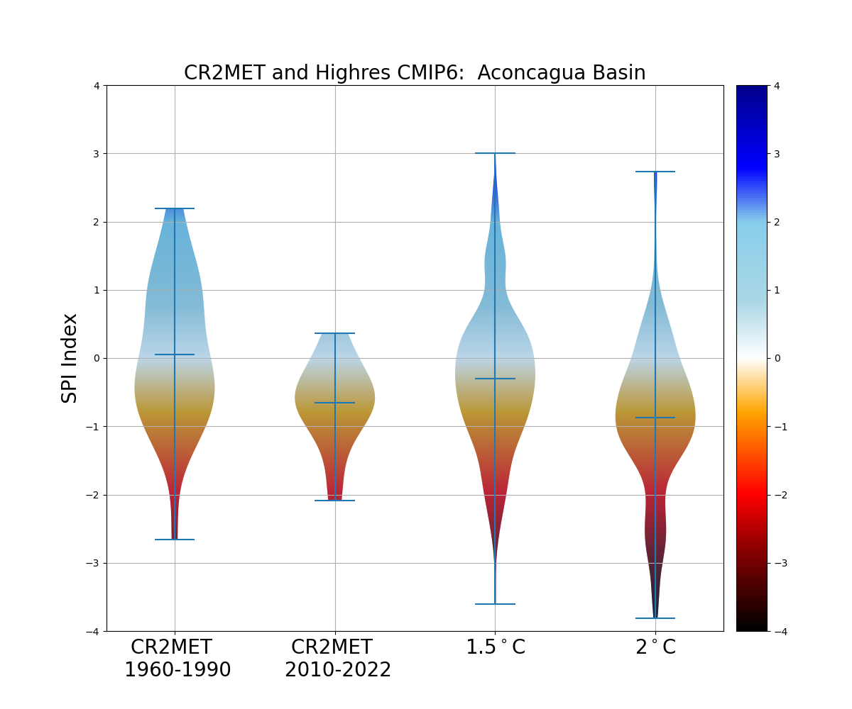
Índice de Precipitación Estandarizada de la cuenca de Aconcagua
Extremadamente húmedo
Intensamente
húmedo
Moderadamente
húmedo
Índice de Precipitación Estandarizada*
Normal
Moderadamente Seco
Severamente Seco
Extremadamente Seco
Clima Normal
1960-1990
Megasequía
2010-2022
Clima Futuro
+1.5ºC
Clima Futuro
+2ºC
Fuente: elaboración propia basado en CR2Met y CMIP6-HighRes.
Nota:* El Índice de Precipitación Estandarizada se calcula en base a la lluvia y nieve de toda la cuenca del Aconcagua, donde 0 corresponde al promedio climatológico durante el periodo de 1960 a 1990. Los valores positivos del índice corresponde a años cada vez más lluviosos y los valores negativos corresponden a años cada vez más secos.

Slide 8
Las proyecciones climáticas indican que un aumento de temperatura global de 1.5 C a 2 C llevará a una mayor frecuencia de años secos y una disminución de años húmedos en la cuenca del Aconcagua, con condiciones potencialmente tan secas o más que la reciente Megasequía (2010-2022).
Un calentamiento de 2 C establecería una nueva normalidad, en la que los años moderadamente secos serían más comunes, asemejándose o superando las condiciones de finales del siglo XX.
La velocidad y certeza de estos cambios dependen de las políticas globales y nacionales para reducir las emisiones de gases de efecto invernadero, resaltando la necesidad de adaptarse a un clima mucho más seco en las próximas décadas.

Slide 9
¡Gracias!
ROBERTO RONDANELLI
Departamento de Geofísica
Centro de Ciencia del Clima y la Resiliencia CR2
Universidad de Chile
ronda@dgf.uchile.cl
Twitter @rondax

